Slide 1
자바로 배우는 리팩토링 입문

Slide 2
자바로 배우는 리팩토링 입문
리팩토링이란
제어 플래그 삭제
매직 넘버를 기호 상수로 치환
어서션 도입
널 객체 도입
메서드 추출
클래스 추출
분류 코드를 클래스로 치환
분류 코드를 하위 클래스로 치환
분류 코드를 상태/전략 패턴으로 치환
에러 코드를 예외로 치환
생성자를 팩토리 메서드로 치환
관측 데이터 복제
상속을 위임으로 치환
대리자 은폐
상속 구조 정리

Slide 3
매직 넘버를 기호 상수로 치환 (Replace Magic Number with Symbolic Constant)
이름 | 매직 넘버를 기호 상수로 치환 (Replace Magic Number with Symbolic Constant)
상황 | 상수를 사용함
문제 | 매직 넘버는 의미를 알기 어려움 매직 넘버가 여러 곳에 있으면 변경하기 어려움
해법 | 매직 넘버를 기호 상수로 치환 함
결과 | O 상수의 의미를 알기 쉬워짐 O 기호 상수의 값을 변경하면 상수를 사용하는 모든 곳이 변경됨 X 이해하기 어려운 이름을 사용하면 오해가 생길 수 있음
방법 | 기호 상수 선언하기 기호 상수 선언 매직 넘버를 기호 상수로 치환 기호 상수에 의존하는 다른 매직 넘버를 찾아서 기호 상수를 사용한 표현식으로 변환(중요) 컴파일 테스트 모든 기호 상수 치환이 끝나면 컴파일해서 테스트 가능하다면 기호 상수 값을 변경한 후 컴파일해서 테스트(중요)
관련항목 | 분류 코드를 클래스로 치환 상수가 분류 코드로 쓰인다면 클래스로 치환하는 방법이 좋을 때도 있음 분류 코드를 상태/전략 패턴으로 치환 상수가 분류 코드로 쓰인다면 상태/전략 패턴을 사용하는 방법도 있음

Slide 4
제어 플래그 삭제 (Remove Control Flag)

Slide 5
리팩토링이란
리팩토링 정의
외부에서 보는 프로그램 동작은 바꾸지 않고 프로그램의 내부 구조를 개선
중요한 두 가지
리팩토링해도 외부에서 보는 프로그램 동작은 변하지 않는다.
리팩토링하면 프로그램의 내부 구조가 개선된다.

Slide 6
리팩토링이란
리팩토링
버그 수정?
버그 수정?
버그를 수정하면 외부에서 보는 프로그램 동작이 변함. 리팩토링해도 외부에서 보는 프로그램 동작은 변하지 않아야 하므로 버그 수정은 리팩토링이 아님

Slide 7
리팩토링이란
리팩토링
기능 추가?
버그 수정?
기능 추가?
기능을 추가하면 외부에서 보는 프로그램 동작이 변함.

Slide 8
리팩토링이란
리팩토링
기능 추가?
버그 수정?
소스 코드정리?
리팩토링이란 단순이 소스 코드를 정리하는 것이 아니며, 반드시 ‘외부에서 보는 프로그램 동작에 변화가 없음’을 확인해야 함.
소스 코드정리?

Slide 9
리팩토링이란
테스트를 동작이 정말 변하지 않았다는 것을 확인하는 방법
단위 테스트(Unit Test)
개발자가 직접 하는 부분 테스트
클래스 하나 또는 패키지 하나를 테스트 대상으로 함.
리팩토링 할 때 그 전후로 테스트를 진행
리팩토링 전에 테스트
리팩토링
리팩토링 후에 테스트

Slide 10
리팩토링이란
리팩토링의 목적
버그를 발견하기 쉽게 만든다.
기능을 추가하기 쉽게 만든다.
리뷰하기 쉽게 만든다.

Slide 11
리팩토링이란
리팩토링의 한계
버그를 발견하기 쉽게 만든다.
기능을 추가하기 쉽게 만든다.

Slide 12
리팩토링이란
리팩토링과 악취
리팩토링: 코드 품질을 개선하는 객체지향 사고법(마틴 파울러 저)에서 나온 단어
악취란?
이해하기 어려운 부분
수정하기 어려운 부분
확장하기 어려운 부분

Slide 13
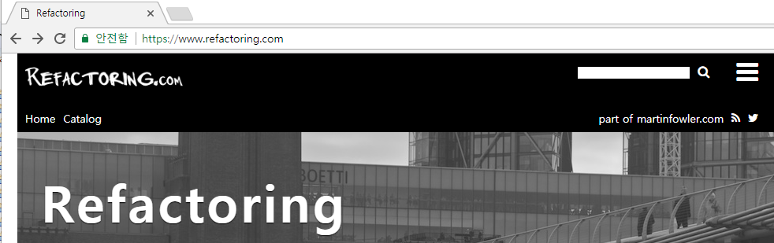
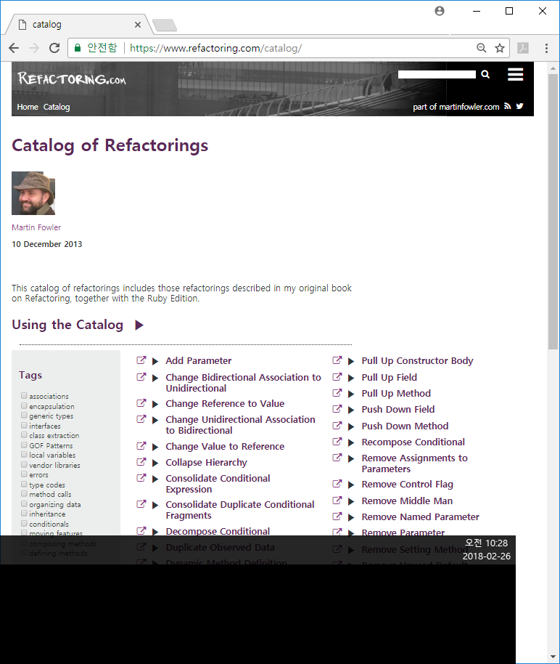
리팩토링이란
리팩토링 카탈로그
https://www.refactoring.com/

Slide 14
리팩토링이란
리팩토링 방법
두 가지 수정을 한꺼번에 하지 않기
되돌리기 쉽게 하기
단계마다 확인
오래된 걸 새로운 걸로 바꿈
Step By Step

Slide 15
매직 넘버를 기호 상수로 치환 (Replace Magic Number with Symbolic Constant)
매직 넘버를 써서는 안 되는 이유
매직 넘버의 의미를 알기 어렵다.
100 매직 넘버(의미를 알기 어려움)
MAX_INPUT_LENGTH 기호 상수(의미를 알기 쉬움)
매직 넘버는 수정하기 어렵다.
100이 200으로 변경될 경우 단순히 100을 200으로 치환할 수 없음. 100이라고 적힌 모든 숫자가 단순히 최대 입력길이를 뜻하는 100인지 알 수 없음.

Slide 16
매직 넘버를 기호 상수로 치환 (Replace Magic Number with Symbolic Constant)
매직 넘버를 기호 상수로 치환 후 전형적인 코드 변화
double potentialEnergy(double mass, double height) {
return mass * height * 9.81;
}
double potentialEnergy(double mass, double height) {
return mass * GRAVITATIONAL_CONSTANT * height;
}
static final double GRAVITATIONAL_CONSTANT = 9.81;

Slide 17
매직 넘버를 기호 상수로 치환 (Replace Magic Number with Symbolic Constant)
이름 | 매직 넘버를 기호 상수로 치환 (Replace Magic Number with Symbolic Constant)
상황 | 상수를 사용함
문제 | 매직 넘버는 의미를 알기 어려움 매직 넘버가 여러 곳에 있으면 변경하기 어려움
해법 | 매직 넘버를 기호 상수로 치환 함
결과 | O 상수의 의미를 알기 쉬워짐 O 기호 상수의 값을 변경하면 상수를 사용하는 모든 곳이 변경됨 X 이해하기 어려운 이름을 사용하면 오해가 생길 수 있음
방법 | 기호 상수 선언하기 기호 상수 선언 매직 넘버를 기호 상수로 치환 기호 상수에 의존하는 다른 매직 넘버를 찾아서 기호 상수를 사용한 표현식으로 변환(중요) 컴파일 테스트 모든 기호 상수 치환이 끝나면 컴파일해서 테스트 가능하다면 기호 상수 값을 변경한 후 컴파일해서 테스트(중요)
관련항목 | 분류 코드를 클래스로 치환 상수가 분류 코드로 쓰인다면 클래스로 치환하는 방법이 좋을 때도 있음 분류 코드를 상태/전략 패턴으로 치환 상수가 분류 코드로 쓰인다면 상태/전략 패턴을 사용하는 방법도 있음

Slide 18
매직 넘버를 기호 상수로 치환 (Replace Magic Number with Symbolic Constant)
예제 프로그램
리팩토링 전
리팩토링
리팩토링 후
한 걸음 더 나아가기
분류코드를 클래스로 치환하기
분류코드를 enum으로 치환하기

Slide 19
제어 플래그 삭제 (Remove Control Flag)
플래그(flag)
상태를 기록하고 처리 흐름을 제어하기 위한 boolean 타입 변수
제어 플래그(control flag)
처리 흐름을 제어할 때 사용하는 플래그
제어 플래그를 지나치게 사용하면 처리 흐름을 파악하기 어려워져서 때로는 프로그램전체를 파악하는 데 어려움을 겪음.
제어 플래그 대신에 break, continue, return등을 써서 처리흐름을 제어

Slide 20
제어 플래그 삭제 (Remove Control Flag)
이름 | 제어 플래그 삭제 (Remove Control Flag)
상황 | 처리 흐름을 제어한다.
문제 | 처리 흐름을 제어하는 플래그 때문에 코드가 복잡해진다.
해법 | 제어 플래그를 삭제하고 break, continue, return을 사용한다.
결과 | O 조건 의미와 제어 흐름이 명확해짐 X 단순 반복에도 무리하게 적용하면 코드가 부자연스러워짐
방법 | break, continue를 사용하는 경우 제어 플래그로 제어하는 반복문 찾기 제어 플래그 할당을 break나 continue로 치환 컴파일해서 테스트 return을 사용하는 경우 제어 플래그로 제어하는 반복문 찾기 해당 반복문을 새로운 메서드로 추출 제어 플래그 할당을 return으로 치환 컴파일해서 테스트
관련항목 | 메서드 추출 제어 플래그로 제어하는 반복문을 새로운 메서드로 추출할 때 사용 변수명 변경 리팩토링하기 전에 의미를 알기 쉽게 제어 플래그명을 변경하면 좋음

Slide 21
제어 플래그 삭제 (Remove Control Flag)
예제 프로그램 FindInt
리팩토링 전
리팩토링(break)
리팩토링 후
리팩토링(return)
리팩토링 후
예제 프로그램 SimpleDatebase
리팩토링 전
리팩토링
리팩토링 후

Slide 22
제어 플래그 삭제 (Remove Control Flag)
한 걸음 더 나아가기
break나 return을 쓰면 가독성이 좋아지는 이유
break나 return을 본 순간 이후에 오는 코드를 읽지 않아도 되는 경우가 많음.
인스턴스 필드로 만든 제어 플래그의 위험성
지역변수의 제어 플래그를 남용하면 메서드를 읽기는 어려워지더라도 그 영향력은 해당 메서드 안에서 끝나지만, 인스턴스 필드 제어 플래그를 남용하면 해당 클래스 전체 코드가 읽기 어려워 질 수 있음.
제어플래그가 public 필드라면 더욱 문제

Slide 23
어서션 도입 (Introduce Assertion)
주석
좋은 주석은 프로그래머의 의도를 명확하게 보여 줌.
주석은 프로그램 실행에 아무런 영향을 주지 못함.
어서션
프로그래머의 의도를 확실히 밝히면서도 실행 시 조건이 반드시 성립함을 보장
조건을 만족하면 아무런 일이 발생하지 않으며, 만족하지 않으면 java.lang.AssertionError 예외를 던짐
AssertionError가 발생하면 프로그래머의 기대와 다르다는 사실을 알 수 있으므로 어서션은 프로그램의 에러를 빨리 발견하는 방법

Slide 24
어서션 도입 (Introduce Assertion)
이름 | 어서션 도입 (Introduce Assertion)
상황 | 코드 속에 성립해야 할 조건이 있음
문제 | 주석으로 ‘이런 조건이 성립한다.’라고 적어도 프로그램 실행 시 확인되지 않음
해법 | 어서션 넣기
결과 | O 해당 부분에서 성립해야 할 조건이 명확해지고 소스 코드가 읽기 좋아짐. O 버그를 빨리 발견 가능함 O 어서션을 활성화하면 어서션이 성립하는지 자동으로 확인 가능함 O 어서션을 비활성화하면 어서션이 무시되어 성능이 개선됨 X 어서션을 지나치게 쓰면 오히려 읽기 어려워짐
방법 | 어서션 도입 소스 코드에 ‘성립해야 할 조건’ 찾기 조건을 포함한 어서션 작성 어서션 내부에 부수 효과가 있는 코드를 작성하면 안됨. 적혀 있던 주석은 무의미 하므로 주석 삭제 컴파일해서 테스트
주의 | 자바 컴파일러는 어서션을 무효화해도 어서션 부분 코드를 삭제하지 않음(바이트 코드 크기를 줄이려면 ‘도달할 수 없는 문장’을 사용해야 함) 어서션 안에 부수 효과가 있는 코드를 작성하면 안됨 어서션을 일반 에러 처리 대신에 사용하면 안됨.
관련항목 | 메서드 추출 어서션에 적인 조건은 독립된 메서드로 추출할 가치가 있는 경우가 많음

Slide 25
어서션 도입 (Introduce Assertion)
예제 프로그램 SortSample
리팩토링 전
리팩토링
리팩토링 후
어서션 동작 확인

Slide 26
어서션 도입 (Introduce Assertion)
한 걸음 더 나아가기
자바 어서션 문법
어서션은 에러 처리를 대신할 수 없음
자바 어서션은 클래스 라이브러리가 아님
어서션 완전 삭제

Slide 27
널 객체 도입 (Introduce Null Object)
변수가 null인지 확인하는 코드가 너무 많다면?
널 객체를 사용
‘이 변수는 현재 null인가’라는 확인을 생략할 수 있다.

Slide 28
널 객체 도입 (Introduce Null Object)
이름 | 널 객체 도입 (Introduce Null Object)
상황 | 객체를 다룸
문제 | null 확인이 너무 많음
해법 | null을 나타내는 특별한 객체를 도입해 ‘아무것도 안 함’이라는 처리를 함
결과 | O null 확인이 줄어듦 X 널 객체만큼 클래스가 늘어남
방법 | 널 객체 클래스 작성 널 객체 클래스 작성 기존 클래스( null을 확인하는 클래스)의 하위 클래스로 작성 isNull 메서드 작성 기존 클래스는 false 반환 널 객체 클래스는 true반환 컴파일 null 치환하기 null을 널 객체로 치환 null 확인을 isNull 메서드 호출로 치환 컴파일해서 테스트 널 객체 클래스를 재정의해서 조건 판단 삭제하기 isNull 메서드를 사용하는 조건 판단에서 다음과 같은 코드를 찾기 널 객체 클래스에서 doSomething메서드를 오버라이드 함. 이 메서드에는 <null 동작>을 작성함 조건 판단 삭제 컴파일해서 테스트
관련항목 | 어서션 도입 - 잘못해서 null을 사용하고 있지 않은지 확인하기 위한 어서션을 도입하면 좋음 널 객체 패턴 싱글톤 패턴 팩토리 메서드 패턴
if (obj.isNull()){
<null 동작>
} else {
obj.doSomething();
}

Slide 29
널 객체 도입 (Introduce Null Object)
널 객체 도입 후 코드 변화
if (_name != null) {
_name.display();
}
_name.display();

Slide 30
널 객체 도입 (Introduce Null Object)
예제 프로그램 - 이름과 메일주소가 있는 Person
리팩토링 전
리팩토링
리팩토링 후

Slide 31
널 객체 도입 (Introduce Null Object)
한 걸음 더 나아가기
팩토리 메서드 패턴
싱글톤 패턴
널 객체로 중첩 클래스 사용
null확인은 나쁜가?
패턴 중복에 빠지지 않기
좋은 생각
null확인 이 많다면 널 객체 도입
클래스명을 은폐하려면 팩토리 메서드 패턴을 사용
메모리 소비량이 많다면 싱글톤 패턴사용
나쁜 생각
null확인이 있으면 당장 널 객체 도입
new가 있다면 팩토리 메서드로 만든다.
뭐든지 싱글톤으로 만들고 싶다.
패턴도 리팩토링도 트레이드오프를 잘 고려해야 함.

